Slide 1
Светофар активиран с бутон
Изготвила: Мая Колева №19 10г клас

Slide 2
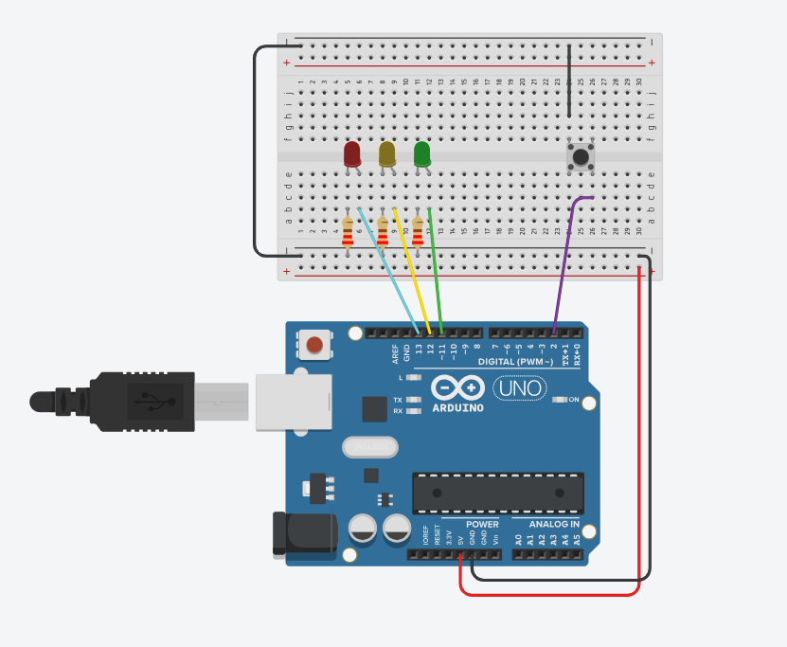

Slide 3
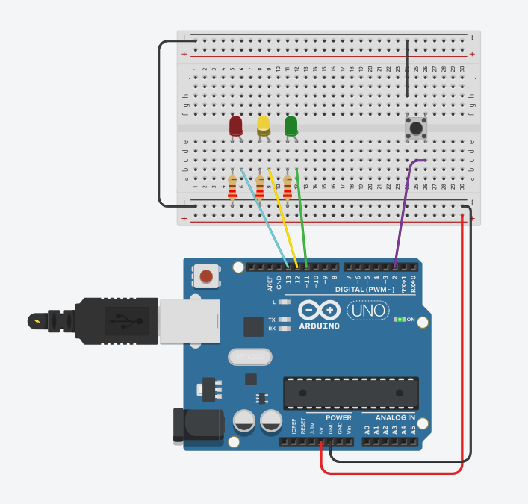
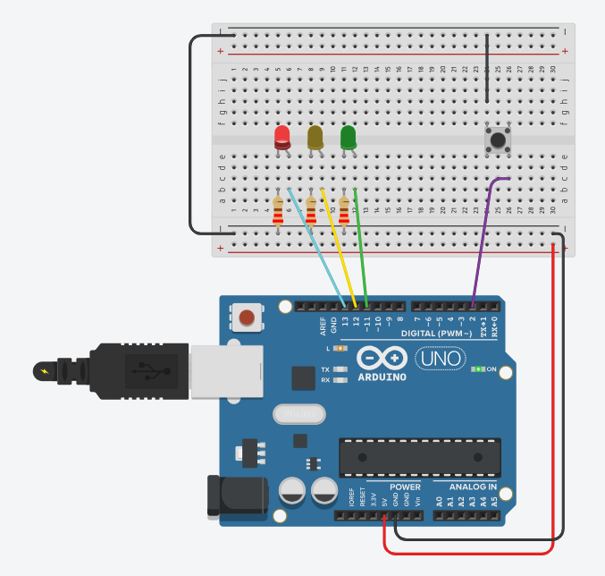
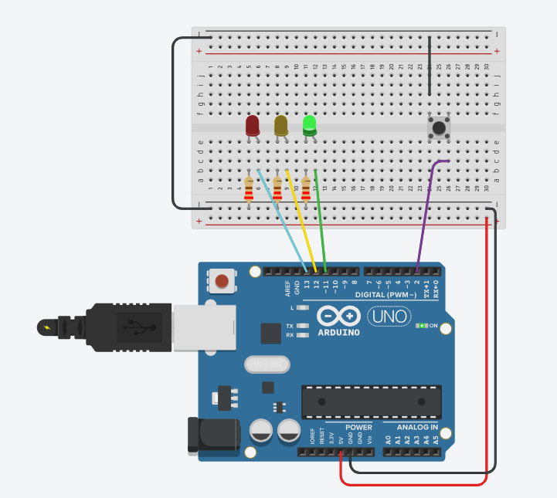
1.
2.
Натискане на бутона

Slide 4
